Slide 1
Teelttechnisch management
Optimaliseren teeltplanning

Slide 2

Planning
Les 1: Het voorbeeldbedrijf
Les 2: Planning en teelt
Les 3: Planning en ruimte
Les 4: Planning en tijd
Les 5: Planning en arbeid
Les 6: Planning en opbrengst
Les 7: Samenvatting

Slide 3

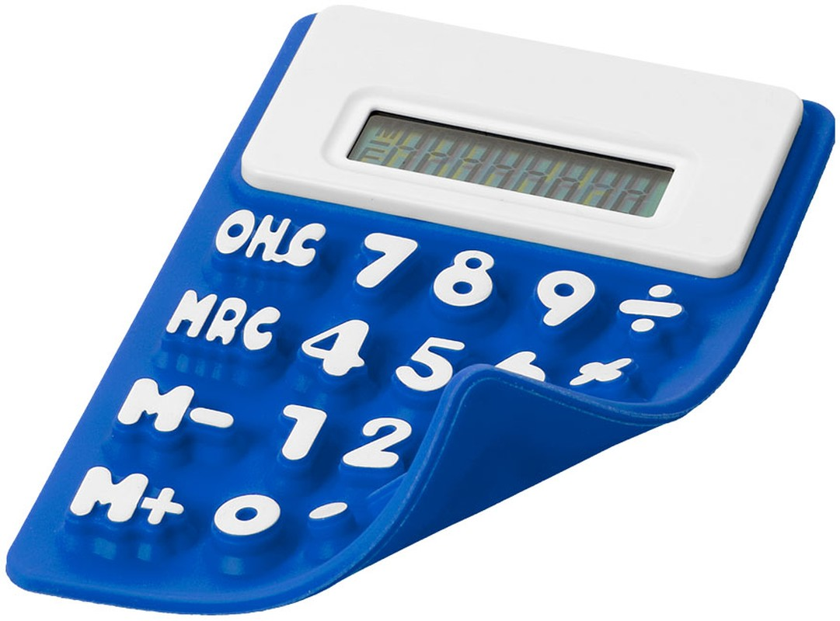
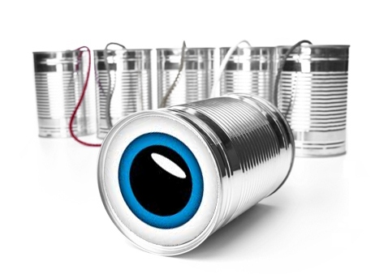
Terugblik
Wat hebben we vorige weken gedaan?

Slide 4

Planning en arbeid
Arbeidskosten zijn de grootste post in het totale kostenpakket (meestal ongeveer 30%)
Echter veel grote verschillen door:
Opzet in inrichting van het bedrijf
Mate van mechanisatie
Teeltduur, wat afhankelijk is van ras en seizoen.

Slide 5

Planning en arbeid
Van elk gewas is de totale arbeidsbehoefte en de verdeling van deze behoefte over de teelperiode bekend. Deze verdeling in de tijd wordt de arbeidsfilm genoemd. Als we deze film bekijken dan kunnen we de arbeid in drie groepen verdelen:
Voorbereiding
Verzorging
Oogst

Slide 6

Planning en arbeid
Pieken in de arbeidsfilm kunnen worden opgevangen door:
Vakantiewerkers
Zaterdaghulpen
Uitzendbureau
Afvlakken van arbeidsfilm

Slide 7

Planning en arbeid
Afvlakken van arbeidsfilm kan doormiddel van:
Oogst te spreiden
Gebruik van vroege of late rassen
Variatie in oppotdata.

Slide 8

Planning en arbeid
Bij het maken van een arbeidsplanning wordt deze volgorde aangehouden:
Arbeidsbegroting per teelt en per 1000 m2
Arbeidsbegroting algemene uren
Arbeidsbegroting voor het hele bedrijf
Arbeidsbehoefte en arbeidsaanbod
Aanpassen van het teeltplan

Slide 9

Arbeidsbegroting per 1000m2
Wanneer je voor elke teelt de arbeid per 1.000m2 begroot kan je deze arbeidsbegrotingen van diverse teelten eenvoudiger met elkaar vergelijken dan wanneer de oppervlakte varieert.
Er moet worden bekeken hoeveel tijd en wanneer deze nodig is voor de diverse teelthandelingen, zoals bijvoorbeeld stekken, oppotten, ziekte- en onkruidbestrijding, oogst en verwerking of schoonmaken tijdens teeltwisselingen.
Deze benodigde arbeid wordt vaak weergegeven in aantal uren per periode van 4 weken

Slide 10

Arbeidsbehoefte algemene uren
Naast teelthandelingen wordt er ook tijd besteed aan zaken als het vervoer van het product naar veiling, werkoverleg, besprekingen met voorlichters en bijwonen van excursies.
Deze arbeidstijd moet op dezelfde wijze worden begroot als de arbeidstijd welke nodig is voor de teelt.

Slide 11

Arbeidsbegroting van hele bedrijf
Wanneer de arbeidsbegrotingen van alle teelten en algemene uren klaar zijn, kan je deze op een verzamelstaat overbrengen en bij elkaar optellen.
Op deze wijze krijg je een overzicht van de arbeid die nodig is per vier-wekelijkse periode of per jaar.

Slide 12

Arbeidsbehoefte en arbeidsaanbod
Wanneer je de benodigde arbeid vergelijkt met de vaste arbeid die aanwezig is op het bedrijf, kan je zien of dit in evenwicht is. Zo niet, dan moet je een beroep doen op overwerk of moet je losse krachten aantrekken om het werk klaar te krijgen.
Ook is het mogelijk dan niet alle vaste arbeid voor de volle 100% benut wordt.
Plan in dergelijke perioden bijvoorbeeld de vakanties en het plegen van onderhoud.

Slide 13
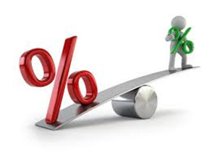
Aanpassen teeltplan
Wanneer je de arbeidsbehoefte van een teeltplan en het arbeidsaanbod op een bedrijf niet in evenwicht kan brengen zal je moeten proberen het teeltplan aan te passen.
Dit is in ieder geval nodig wanneer de arbeidsbehoefte het arbeidsaanbod overtreft. Het aanpassen van het teeltplan kan op verschillende manieren.
Kies andere teelten
Houdt dezelfde teelten aan, maar verander het aantal m2 per teelt
Kies andere oppotdata
Maak een combinatie van bovenstaande mogelijkheden

Slide 14
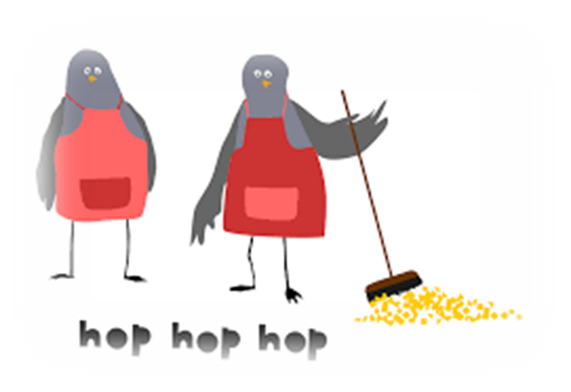
Opdracht
Maak voor je afdeling een arbeidsplanning. Maak hierbij onderscheid tussen de voorbereiding van de teelt, de verzorging tijdens de teelt en de oogst.
Deze opdracht maak je volgens de uitleg in dit hoofdstuk.
Zijn er eventueel aanpassingen in het teeltplan nodig?

